Slide 1


Storage:
Implementación

Slide 2


Índice
01 02
Hibernate
Anotaciones

Slide 3
Hibernate

Slide 4

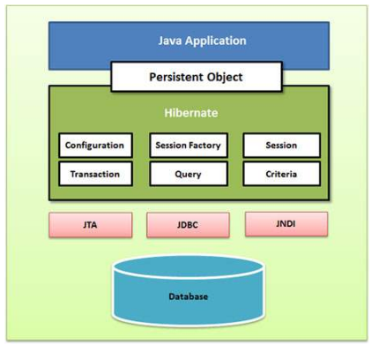
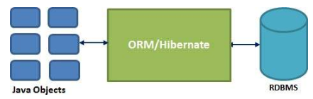
Hibernate
Hibernate es un servicio ORM de persistencia y consultas para Java. Se trata de una implementación de Java Persistence API (JPA), pero no la única.
Mapea las clases Java en tablas de BD, y provee mecanismos para consultar datos.
El mapeo lo hace a través de una configuración .xml o de anotaciones.
Si es necesario un cambio en la BD, solo deberá cambiarse el archivo de configuración o las anotaciones.
Arquitectura de Hibernate
(Implementa interfaces de JPA)
Notes:
Persistencia
es Lograr
Hibernate

Slide 5

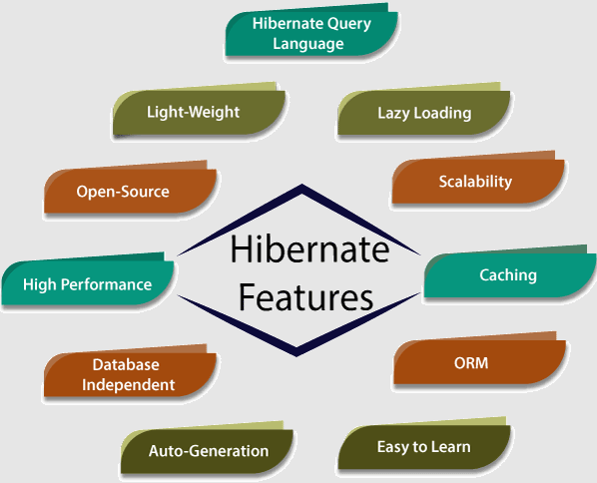
¿Por qué Hibernate?
Open Source, utiliza pocos recursos.
Alta performance. Es veloz porque la caché es internamente utilizada en el framework.
Queries independientes de la BD. Con HQL (Hibernate Query Language) es posible generar queries independientes de la BD utilizada, antes de hibernate si la BD era cambiada era necesario cambiar todas las queries en la aplicación.
Creación automática de tablas. No es necesario crear tablas manualmente.
Simplifica joins complejos, es posible traer datos de múltiples tablas.
Provee estadísticas a través del query cache, y sobre el status de la BD.

Slide 6
Anotaciones

Slide 7
Anotaciones
Las anotaciones que veremos a continuación pertenecen al estándar JPA y son utilizadas por Hibernate.
Son una forma potente de añadir metadata para el mapeo de Objetos y Tablas relacionales. Esta metadata se inyecta en la clase POJO de java a la par del código.
@Entity: Se etiqueta a la clase como un Bean del tipo entity que va a ser mapeado por el ORM con una tabla de la BD.
@Table: Especifica detalles de la tabla que va a ser usada para persistir la entidad en la BD.
Con el atributo «name», podemos explicitar el nombre de la tabla a la que debe asociarse la clase. No es necesario usarlo si la tabla se llama exactamente igual que nuestra clase.
@Entity @Table(name=“customers”) public class Customer { @Id @GeneratedValue(strategy=generationType.AUTO) @Column(name=“cust_id”) private int cid; @Column(name=“cname”) private String cname; //setters and getters }

Slide 8
Más Anotaciones ...
@Id: Cada Bean del tipo entity va a tener una Primary Key (que puede ser simple o compuesta). Especifica cuál es el índice, permite que la BD genere un nuevo valor con cada operación de inserción.
@GeneratedValue: Si no utilizamos esta anotación la aplicación es responsable de gestionar por sí misma el campo @Id.
El atributo strategy = GenerationType puede tener los siguientes valores:
AUTO: Por defecto. El tipo de id generada puede ser numérica o UUID.
IDENTITY: Asigna claves primarias para las entidades que utilizan una columna de identidad, son auto-incrementales.
SEQUENCE: Asigna claves primarias para las entidades utilizando una secuencia que puede ser customizada.
TABLE: Asigna claves primarias para las entidades utilizando una tabla de la BD, guardando en una tabla el último valor de clave primaria.
@Entity public class Course { @Id @GeneratedValue private UUID courseId; // ... }
@GeneratedValue(strategy=generationType.AUTO) @GeneratedValue(strategy=generationType.IDENTITY) @GeneratedValue(strategy=generationType.SEQUENCE) @GeneratedValue(strategy=generationType.TABLE)

Slide 9
Y más Anotaciones...
@Entity public class User { @Column(length = 3) private String firstName; // ... }
@Column: Especifica los detalles de una columna, para indicar a qué atributo o campo será mapeada. Puede usarse con los siguientes atributos:
name: explicita el nombre.
length: especifica el tamaño de columna utilizado para mapear un valor especialmente en el caso de un String. Indica la característica del largo de la columna en la BD. Por ejemplo con length = 3, genera una columna del tipo VARCHAR(3) . Intentar insertar una String más larga daría un error de SQL.
nullable: puede marcarse la columna con nullable = false cuando se genera el schema.
unique: permite sólo valores únicos en esa columna.
@Entity public class User { // ... @Column(length = 5) @Size(min = 3, max = 5) private String city; // ... }

Slide 10
¡Hagamos un ejemplo!

Slide 11
Ejemplo: Configurando Hibernate con Spring Boot
1) En el pom.xml de nuestro proyecto Spring Boot debemos agregar las siguientes dependencias:
spring-boot-starter-data-jpa: Esta dependencia incluye la API JPA, la implementación de JPA, JDBC y otras librerías. Como la implementación por defecto de JPA es Hibernate, esta dependencia también lo trae incluído.
com.h2database: Para hacer una prueba rápida, podemos agregar H2, que se trata de una base de datos en memoria muy liviana. En application.properties habilitamos la consola de la BD H2, para poder acceder a ella través de una UI.
<dependency> <groupId>org.springframework.boot</groupId> <artifactId>spring-boot-starter-web</artifactId> </dependency> <dependency> <groupId>org.springframework.boot</groupId> <artifactId>spring-boot-starter-data-jpa</artifactId> </dependency> <dependency> <groupId>com.h2database</groupId> <artifactId>h2</artifactId> <scope>runtime</scope> </dependency>

Slide 12
2) Además de agregar las dependencias en el pom.xml, 2° se deben agregar las properties de la base de datos en el archivo “aplication.properties” que es un archivo de configuración y es donde Spring relaciona nuestro proyecto con la base de datos, que deseamos utilizar. para poder conectarnos con la Base de Datos, entonces debemos indicar en el archivo aplication.properties lo siguiente:
driverClassName, Indica el driver/lib para conectar java a mysql
url: Url donde esta el servicio de tu mysql y el nombre de la base de datos
spring.h2.consolte.enable=true
spring.datasource.driverClassName=org.h2.Driver
spring.datasource.url=jdbc:h2:mem:navin
spring.datasource.username=sa
spring.datasoure.password=
spring.jpa.show-sql = true
spring.jpa.hibernate.ddl-auto=create-drop
show-sql:[parámetro opcional]Imprime en la consola las instrucciones hechas en la base de datos
ddl-auto: indica que cuando se ejecuta la aplicación por primera vez crea en la base de datos todas las tablas automáticamente, si existieran las elimina.

Slide 13
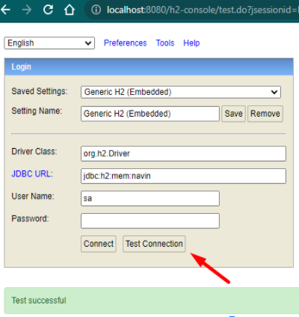
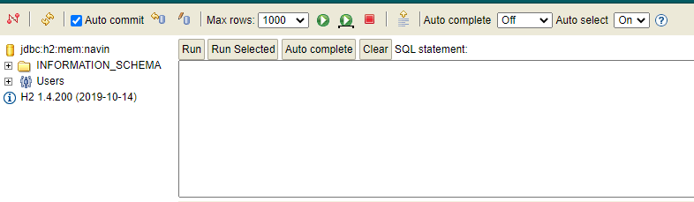
3) Corremos la aplicación y verificamos si establece la conexión en el navegador.

Slide 14
4) Creamos la entidad Student
5) Para el acceso a datos con Spring Data, sólo debemos crear los repositorios. Por ejemplo para crear el repositorio para la clase Student, solo definimos la interfaz, IStudentRepository que extienda de JpaRepository:
Lo que hicimos fue crear una interface que extiende de JpaRepository<T, ID> donde:
T debe ser la clase de la cual crearemos el repositorio. (En nuestro ejemplo sería Student)
ID el tipo usado como identificador o clave primaria en la base de datos, (en nuestro caso Long).
Con esto Spring Data creará las operaciones CRUD para la entidad Student, esto quiere decir que ya podríamos: crear, leer, actualizar, y eliminar (crud), un Student de la BD.
@Entity public class Student { @Id @GeneratedValue(strategy=generationType.SEQUENCE) private Long id; private String dni; private String name; private String lastName; }
public interface IStudentRepository extends JpaRepository <Student , Long> { }

Slide 15
6) Creamos un Servicio al cual se le inyecta el repositorio a través del constructor:
public class StudentService { private final IStudentRepositoroy studentRepository; public StudentService(IstudentRepository studentRepository) { this.studentRepository = studentRepository; } }

Slide 16
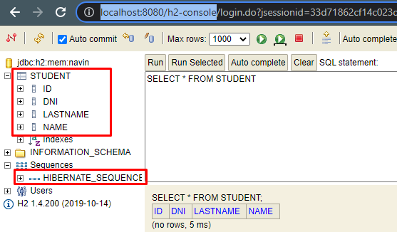
7) Ejecutamos la aplicación y volvemos a ingresar a la base de datos (http://localhost:8080/h2-console).
Se creó una tabla con el nombre de la entidad cuyas columnas representan los atributos de la clase.
También se crea una secuencia.

Slide 17

Gracias!

